Slide 1

LOGO
项目答辩
姓名：巴钦
2021.12.15

Slide 2

目录 \ Contents
项目背景
业务模块
核心技术栈
问题及对策

Slide 3
PART 01
项目背景

Slide 4
项目背景
黑马后台管理系统是一个电商后台管理系统的前端项目，基于Vue+Element实现。 主要包括用户管理、、权限管理、商品管理、订单管理、数据统计等功能。

Slide 5
PART 02
业务模块

Slide 6
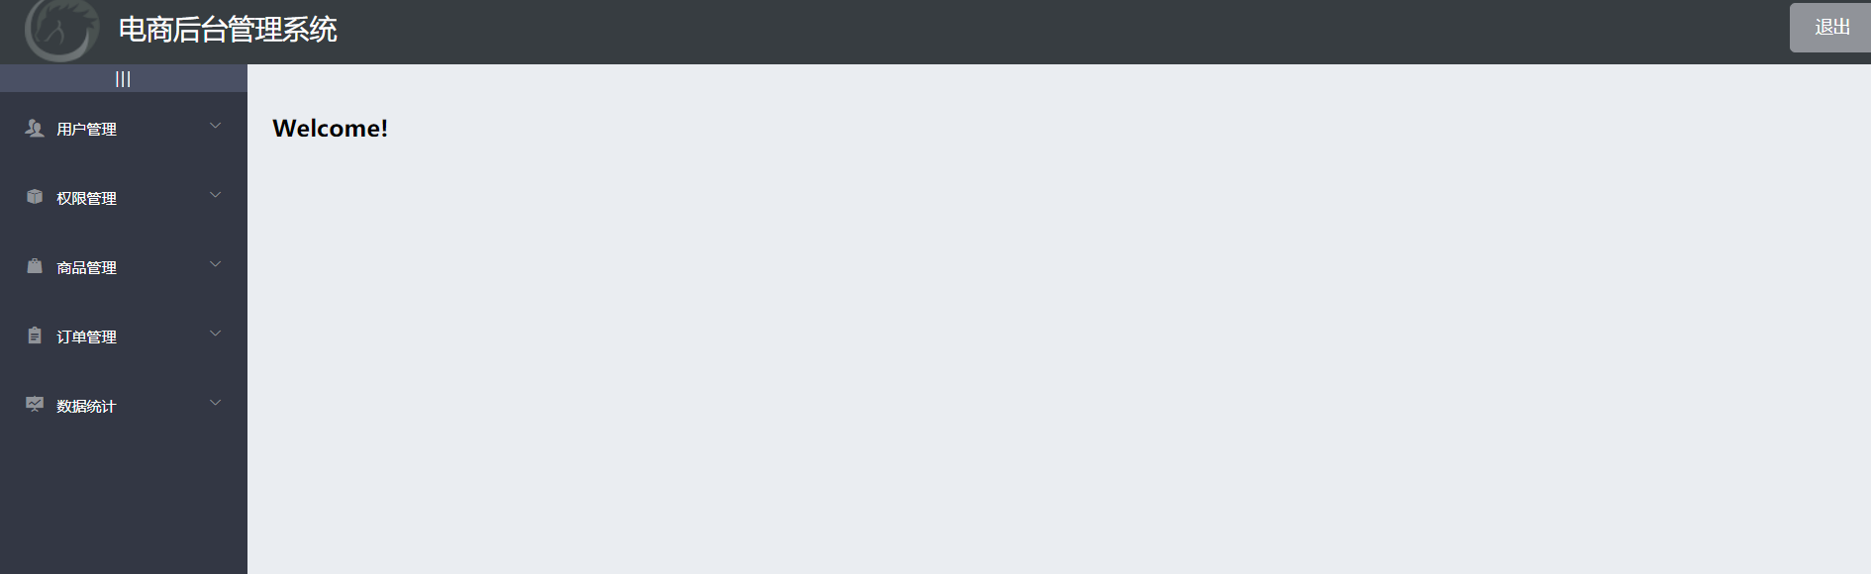
项目的开发流程：
项目选型
搭建登录注册页，权限管理，封装接口，vuex，路由配置，环境配置， 本地代理
主功能页面：按照各个页面业务需求进行开发
打包项目
代码整理，代码注释

Slide 7
PART 03
核心技术栈

Slide 8
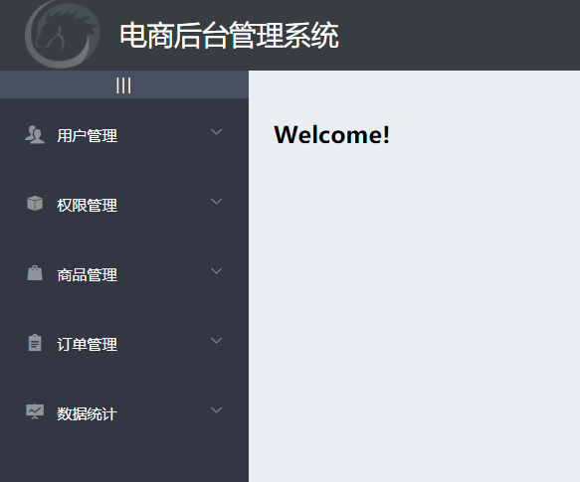
项目分析
首先：在这里我们一共分为了五个分类，比如说权限管理，他针对用户，角色的分配。

Slide 9
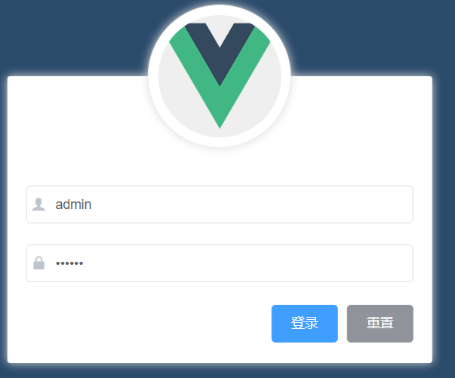
项目分析
1.登录系统：通过调用登录接口保存token，成功则跳转到欢迎页，并给出成功的提示，失败给出错误提示，让用户重新登录

Slide 10
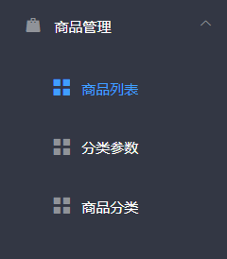
项目分析
商品管理
（1）对全部商品进行渲染，充分利用懒加载，尽可能较少同一时间获取多个数据，造成页面卡顿。
（2）搜索框，更快速的查找商品
（3）添加按钮，添加新的商品
（4）将修改或者添加的商品上传到数据库，并刷新页面
（5）删除，可对单个商品信息进行山删除

Slide 11
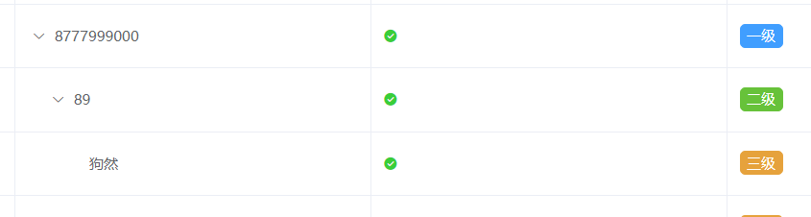
项目分析
在商品分类，
我们首先需要获取数据，在我们进行一级二级的分类时，我们需要对照接口文档查看我们的不同的等级值所代表的数字，最后对数字进行判断哪个为一级二级三级，最后生成我们的标签，然后渲染到页面上。

Slide 12
PART 04
问题及对策

Slide 13
项目难点
​ 分配权限：方面我们使用首先有element里面的树形控件来存放我们的数据
通过get方式获取到后台的数据，通过id获取到后台的数据展示在模态框中
循坏的是在prop中的数据，通过三个循环来货渠道我们想要获取到的数据，三层，第一层在prop里面的children循环，名字为item，
第二层在item的children里面循环 名字为item1
第三层在item1的children里面循环 名字为item2

Slide 14
项目收获
1.从头下手，到做一遍后，后面的几个模块比较相似，自己进行了实现
2.最大收获就是从拿到一个项目开始，梳理它的功能模块，然后各个模块再细分为单个功能例如添加，删除，修改等，然后逐个功能进行实现
3.在实现各个功能的时候，从老师那里学到了很多逻辑，包括思考问题的方式，比如这个项目，各个功能要做的大同小异，无非是拿到数据，进行处理，然后渲染，监听用户操作，修改数据，提交请求
4.还有就是之前没有怎么用过的 作用域插槽，层级选择器，树状结构，出现在项目中，
5.然后就是对于 axios拦截器的使用，比如登录时用到的request，在发起请求时为请求添加token，存储token，还有另一个 response,在获得数据时，添加loading效果;
6.然后就是帮助自己 复习了Vue-router，更加熟悉了路由的操作；
7.对Element-ui的使用更加熟练
8.还学会了封装全局的按钮鉴权，封装添加修改的的表单元素

Slide 15

LOGO
谢谢观看！
姓名：巴钦
2022.12.15

